Slide 1
성결 브레인 팀
진행 사항 발표
저가·저전력 도로 결빙 감지 시스템
팀장: 20230812 강서진
팀원: 20210862 이재호
팀원: 20210836 박경준
팀원: 20210837 박동현

Slide 2
목차
01
하드웨어 관련
02
서버 관련
03
AI 모델 관련
04
챔버 관련
05
시스템 구성도

Slide 3
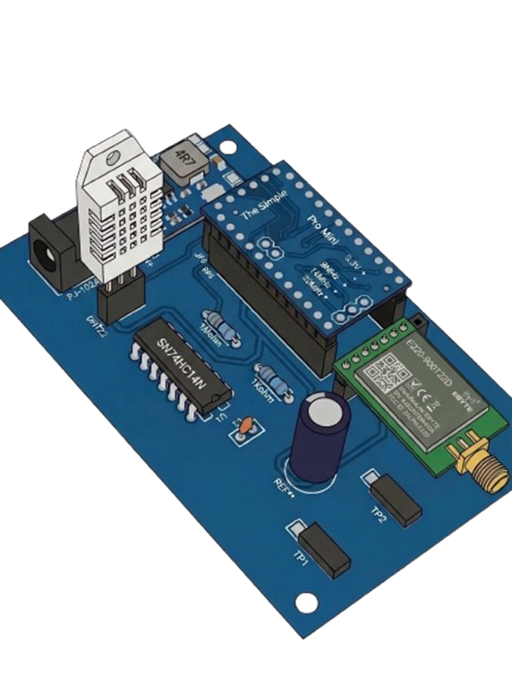


01
하드웨어 관련 - 노드
단말 노드
  Arduino Pro Mini를 통한 단말 제어
  전도도에 따른 주파수 변동을 활용한 노면 상태 측정 회로 적용
    노면 전극 활용
  DHT22를 통한 실 환경 온습도 측정
  제어 회로 및 코드로 sleep mode 제어 적용
    저전력 구동 방식 구현
    LED 제거를 통한 전력 낭비 해소
  18650 3000mA 배터리 2구를 통한 전력 공급
  다중 노드 환경 속 패킷 충돌 방지 용 Random Delay 방식 적용

Slide 4
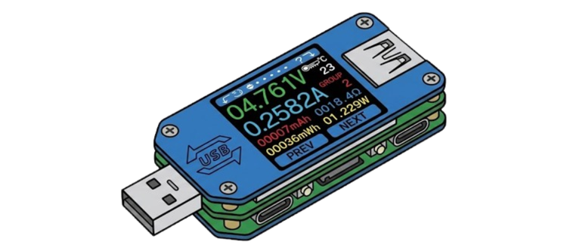

01
하드웨어 관련 - 기대 수명
단말 노드
  UM25를 이용한 소비 전력 측정
  LED의 소비 전력 낭비 해결을 위해 LED 제거 시도
    [활성 / 비활성 / 제거]
  각 상태 별 노드의 시간 당 평균 소비 전력 계산(avg)
  3000mA 배터리 2구 기준
  LED 부착, 활성: 시간당 약 2.544mA / 약 1~2달
  LED 부착, 비활성: 시간당 약 1.344mA / 약 2~3달
  LED 완전 제거: 시간당 약 0.644mA / 약 5~6달
    3번은 추정치
UM25 - 소비 전력 측정 장치
노드 기대 동작 수명

Slide 5
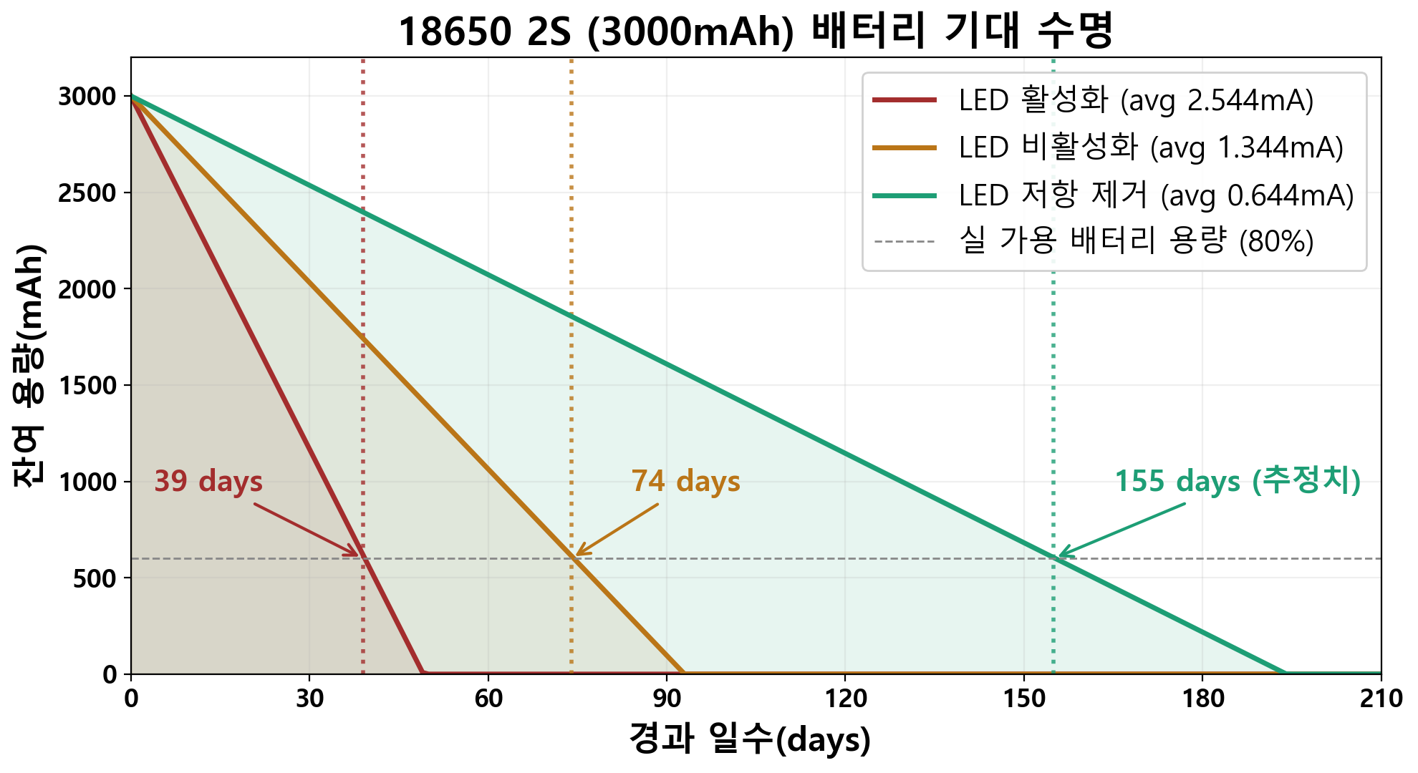
01
하드웨어 관련 - 기대 수명

Slide 6
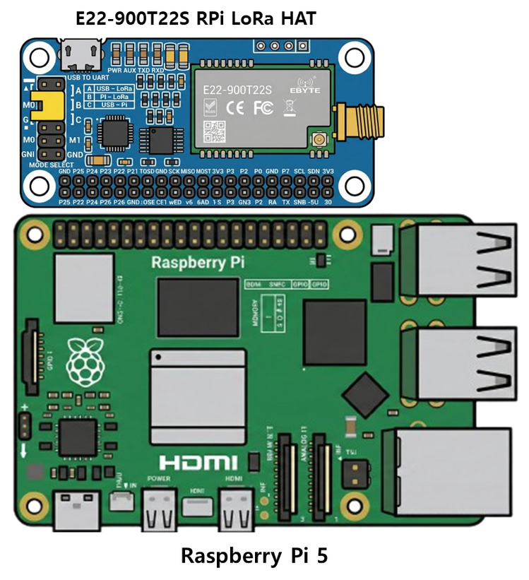

01
하드웨어 관련 - 게이트웨이
게이트웨이
  Raspberry Pi 5 + LoRa HAT 구성
  LoRa 패킷 수신 로직 구현
  페이로드 디코딩 및 DB 업로드 로직 구현
  Python

Slide 7
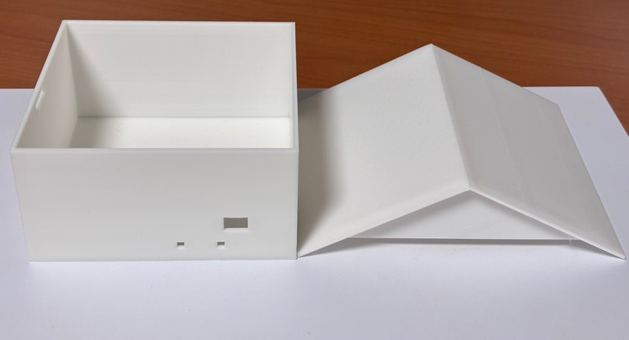
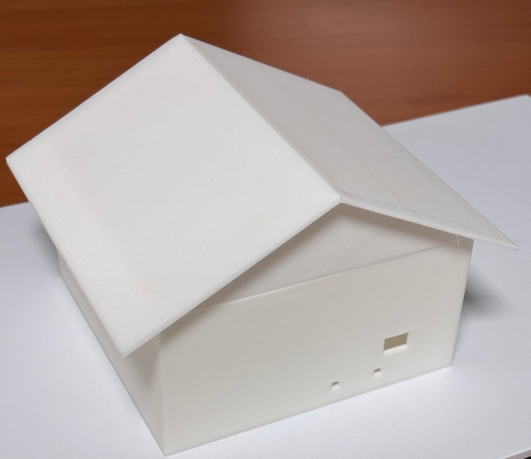
01
하드웨어 관련 - 케이스
단말 케이스 정보
  3D 프린터 활용
  11x11x6 크기 구성
    배터리 수납을 위한 여유 공간 확보
  안테나 및 전극 구멍 확보
  외부로부터의 기판 보호 중점 단순 설계
  추후 기판 및 단말 최적화 가능성
    전극 형태 등

Slide 8
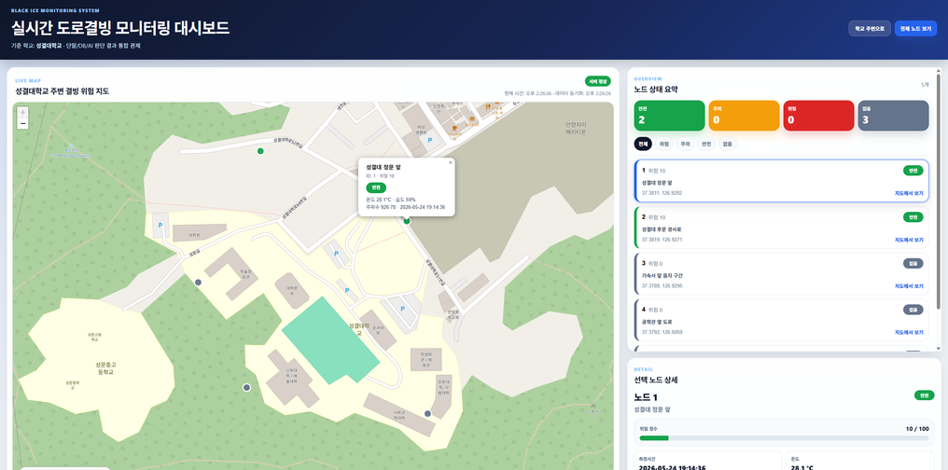


02
서버 관련 - Front
Front
  AWS E2C - Uduntu 환경 서버 오픈 완료
  Web 서버 구축 및 구동 완료
  UI 추가 보완 가능

Slide 9

02
서버 관련 - Back
Back
  AWS E2C - Uduntu 환경 서버 오픈 완료
    AI 모델 구동 완료
  DynamoDB
  센싱 데이터 DB 에서 꺼내 모델에 input - AI 모델 결과 반환 - 웹페이지 업데이트
Dynamo DB

Slide 10



03
AI 모델 관련
AI
  안전(Dry, 3) : 조심(Wet, 1) : 위험(Frozen, 1)
    더미 데이터 5000개 활용 학습
  학습 방식: RandomForest (RF)
  모델 평가: 99.9%
    더미데이터 활용, 모델 단순함으로 인한 수치
    추후 real data로 평가 진행 필요
  현실적으로 불가능한 input 데이터 등에 대한 추가 필터링 적용 가능
  Python
Colab
Random Forest
Sample Data

Slide 11
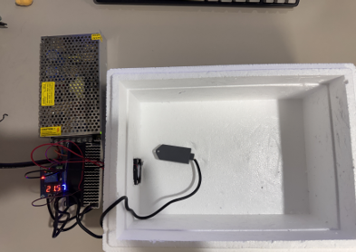
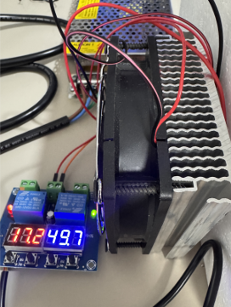
04
챔버 관련
챔버
  팰티어 소재 활용
  프로토타입 제작 완료했으나, 냉각 성능 측정 시 기대하던 온도 미달성
  당장의 설계 및 시간 자원의 추가 투자는 보류
    종강 후 전시회 전까지 추가 시도 예상

Slide 12
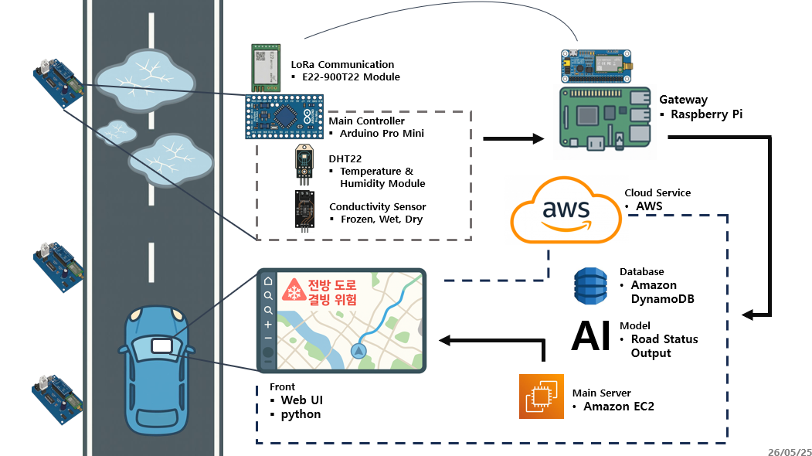
06
시스템 구성도
플로우 차트

Slide 13
감사합니다

